Slide 1
Обновленные ФГОС: рабочая программа учителя информатики
Белянчева С.Ю., старший методист ГАУ ДПО ЯО ИРО, центр информационных технологий

Slide 2
План семинара
11.05.2022
  Обзор нормативных документов. Лекция
  Обзор сайта https://edsoo.ru, работа с конструктором рабочих программ. Лекция
  Создание рабочей программы по Информатике, 7 класс. Практическая работа
  Тест по теме
18.05.2022
  Разбор созданных программ. Ответы на вопросы

Slide 8
№ п/п | Наименование разделов и тем программы | Количество часов |  |  | Дата изучения | Виды деятельности | Виды, формы контроля | Электронные (цифровые) образовательные ресурсы
 |  | всего | контрольные работы | практические работы
 | Введение | 1 | 0 | 0 |  | Получать информацию о правилах гигиены и техники безопасности при работе на компьютере | Устный опрос; Тестирование; Письменный контроль; | https://resh.edu.ru/subject/lesson/7315/start/250925/
Раздел 1. Цифровая грамотность.
1.1. | Компьютер - универсальное устройство обработки данных | 2 | 0 | 2 |  | Раскрывать смысл изучаемых понятий; Анализировать устройства компьютера с точки зрения организации процедур ввода, хранения, обработки, вывода и передачи информации; Анализировать информацию (сигналы о готовности и неполадке) при включении компьютера; Получать информацию о характеристиках компьютера; | Письменный контроль; Практическая работа; Устный опрос; Самооценка с использованием «Оценочного листа»; Тестирование; | https://lbz.ru/metodist/authors/informatika/3/eor7.php https://resh.edu.ru/subject/lesson/7317/start/296298/ https://www.youtube.com/watch?v=HEvbfetdR7o https://www.youtube.com/watch?v=2ymsk4IVY8g Если указывать сайты авторов УМК или РешуОГЭ, то следует давать ссылку на конкретный материал. Сайт Иванова полон рекламы. Ссылка на набор продукции издательства Бином не желательна. Сайт www.schoolcollection.edu.ru не доступен уже долгое время.
№ п/п | Тема урока | Количество часов |  |  | Дата изучения | Виды, формы контроля
 |  | всего | контрольные работы | практические работы
1. | Цели изучения курса информатики. Техника безопасности и организация рабочего места. Информационная безопасность | 1 | 0 | 0 |  | Письменный контроль;
Раздел 1. Цифровая грамотность. 1.1. Компьютер - универсальное устройство обработки данных
2. | Основные компоненты компьютера и их функции. Практическая работа «Компьютеры и их история» | 1 | 0 | 1 |  | Практическая работа;
3. | Персональный компьютер. Практическая работа «Устройство персонального компьютера» | 1 | 0 | 1 |  | Практическая работа;

Slide 9
№ п/п | Наименование разделов и тем программы | Количество часов |  |  | Дата изучения | Виды деятельности | Виды, формы контроля | Электронные (цифровые) образовательные ресурсы
 |  | всего | контрольные работы | практические работы
1.2. | Программы и данные | 4 | 0 | 3 |  | Раскрывать смысл изучаемых понятий; Определять программные средства, необходимые для осуществления информационных процессов при решении задач; Определять основные характеристики операционной системы; Оперировать компьютерными информационными объектами в наглядно-графическом интерфейсе; Выполнять основные операции с файлами и папками; Оценивать размеры файлов, подготовленных с использованием различных устройств ввода информации (клавиатуры, сканера, микрофона, фотокамеры, видеокамеры); Использовать программы-архиваторы; Осуществлять защиту информации от компьютерных вирусов с помощью антивирусных программ; Планировать и создавать личное информационное пространство; | Устный опрос; Практическая работа; Тестирование; Самооценка с использованием «Оценочного листа»; Контрольная работа; | https://lbz.ru/metodist/authors/informatika/3/eor7.php https://resh.edu.ru/subject/lesson/7325/start/250715/ https://www.youtube.com/watch?v=clfHlrbUY1M https://www.youtube.com/watch?v=MXjP2UTfm74 https://resh.edu.ru/subject/lesson/7324/start/274196/ https://www.youtube.com/watch?v=10oz_RSJpNQ https://resh.edu.ru/subject/lesson/7323/start/250820/ https://resh.edu.ru/subject/lesson/7317/start/296298/
№ п/п | Тема урока | Количество часов |  |  | Дата изучения | Виды, формы контроля
 |  | всего | контрольные работы | практические работы
1.2. Программы и данные
4. | Программное обеспечение компьютера. Системное программное обеспечение | 1 | 0 | 0 |  | Устный опрос; Самооценка с использованием «Оценочного листа»;
5. | Системы программирования и прикладное программное обеспечение. Практическая работа «Программное обеспечение компьютера» | 1 | 0 | 1 |  | Практическая работа;
6. | Файлы и файловые структуры. Практическая работа «Работа с объектами файловой системы» | 1 | 0 | 1 |  | Практическая работа;
7. | Пользовательский интерфейс. Практическая работа «Настройка Пользовательского интерфейса» | 1 | 0 | 1 |  | Практическая работа;

Slide 10
№ п/п | Наименование разделов и тем программы | Количество часов |  |  | Дата изучения | Виды деятельности | Виды, формы контроля | Электронные (цифровые) образовательные ресурсы
 |  | всего | контрольные работы | практические работы
1.3. | Компьютерные сети | 2 | 1 | 1 |  | Раскрывать смысл изучаемых понятий; Осуществлять поиск информации по ключевым словам и по изображению; Проверять достоверность информации, найденной в сети Интернет; Восстанавливать адрес веб-ресурса из имеющихся фрагментов; Осуществлять взаимодействие посредством электронной почты, видеоконференцсвязи; | Контрольная работа; Практическая работа; Устный опрос; Самооценка с использованием «Оценочного листа»; Письменный контроль; Тестирование; Диктант; | https://lbz.ru/metodist/authors/informatika/3/eor7.php https://www.youtube.com/watch?v=dZh3XaOKdQw
№ п/п | Тема урока | Количество часов |  |  | Дата изучения | Виды, формы контроля
 |  | всего | контрольные работы | практические работы
1.3. Компьютерные сети
8. | Всемирная паутина как информационное хранилище. Практическая работа «Поиск информации в сети Интернет» | 1 | 0 | 1 |  | Практическая работа;
9. | Обобщение и систематизация знаний и умений по теме «Компьютер - универсальное устройство обработки данных» | 1 | 1 | 0 |  | Тестирование;

Slide 11
№ п/п | Наименование разделов и тем программы | Количество часов |  |  | Дата изучения | Виды деятельности | Виды, формы контроля | Электронные (цифровые) образовательные ресурсы
 |  | всего | контрольные работы | практические работы
Раздел 2. Теоретические основы информатики.
2.1. | Информация и информационные процессы | 2 | 0 | 0 |  | Раскрывать смысл изучаемых понятий; Оценивать информацию с позиции её свойств (актуальность, достоверность, полнота и др.); Выделять информационную составляющую процессов в биологических, технических и социальных системах; Оценивать числовые параметры информационных процессов (объём памяти, необходимой для хранения информации; скорость передачи информации, пропускную способность выбранного канала и др.); | Устный опрос; Тестирование; Письменный контроль; Практическая работа; Контрольная работа; | https://lbz.ru/metodist/authors/informatika/3/eor7.php https://resh.edu.ru/subject/lesson/7316/start/251065/ https://www.youtube.com/watch?v=ZHH6e-3nXBw https://resh.edu.ru/subject/lesson/7320/start/250960/ https://www.youtube.com/watch?v=PZst2UNLJxs&feature=youtu.be https://www.youtube.com/watch?v=TNrWfY4hMvg&feature=youtu.be
№ п/п | Тема урока | Количество часов |  |  | Дата изучения | Виды, формы контроля
 |  | всего | контрольные работы | практические работы
Раздел 2. Теоретические основы информатики. 2.1 Информация и информационные процессы
10. | Информация и ее свойства | 1 | 0 | 0 |  | Устный опрос; Тестирование;
11. | Информационные процессы. Обработка, хранение и передача информации | 1 | 0 | 0 |  | Устный опрос; Самооценка с использованием «Оценочного листа»;

Slide 12
№ п/п | Наименование разделов и тем программы | Количество часов |  |  | Дата изучения | Виды деятельности | Виды, формы контроля | Электронные (цифровые) образовательные ресурсы
 |  | всего | контрольные работы | практические работы
2.2. | Представление информации | 9 | 1 | 0 |  | Раскрывать смысл изучаемых понятий; Приводить примеры кодирования с использованием различных алфавитов, встречающихся в жизни; Кодировать и декодировать сообщения по известным правилам кодирования; Определять количество различных символов, которые могут быть закодированы с помощью двоичного кода фиксированной длины (разрядности); Определять разрядность двоичного кода, необходимого для кодирования всех символов алфавита заданной мощности; Подсчитывать количество текстов дан-ной длины в данном алфавите; Оперировать единицами измерения количества информации (бит, байт, килобайт, мегабайт, гигабайт); Кодировать и декодировать текстовую информацию с использованием кодовых таблиц; Вычислять информационный объём текста в заданной кодировке; Оценивать информационный объём графических данных для растрового изображения; Определять объём памяти, необходимый для представления и хранения звукового файла; | Контрольная работа; Практическая работа; Тестирование; Диктант; Устный опрос; Письменный контроль; Самооценка с использованием «Оценочного листа»; | https://lbz.ru/metodist/authors/informatika/3/eor7.php https://resh.edu.ru/subject/lesson/7319/start/250680/ https://www.youtube.com/watch?v=ZPnIc9lSsdc&feature=youtu.be https://resh.edu.ru/subject/lesson/7318/start/250750/
№ п/п | Тема урока | Количество часов |  |  | Дата изучения | Виды, формы контроля
 |  | всего | контрольные работы | практические работы
2.2. Представление информации
12. | Представление информации. | 1 | 0 | 0 |  | Самооценка с использованием «Оценочного листа»;
13. | Кодирование информации. | 1 | 0 | 0 |  | Самооценка с использованием «Оценочного листа»;
14. | Дискретная форма представления информации. | 1 | 0 | 0 |  | Письменный контроль;
15. | Измерение информации. | 1 | 0 | 0 |  | Тестирование;
16. | Скорость передачи данных. | 1 | 0 | 0 |  | Письменный контроль;
17. | Кодирование текстов. | 1 | 0 | 0 |  | Письменный контроль;
18. | Кодирование цвета. | 1 | 0 | 0 |  | Письменный контроль;
19. | Кодирование звука. | 1 | 0 | 0 |  | Письменный контроль;
20. | Обобщение и систематизация изученного материала по теме «Теоретические основы информатики» | 1 | 1 | 0 |  | Контрольная работа;

Slide 13
№ п/п | Тема урока | Количество часов |  |  | Дата изучения | Виды, формы контроля
 |  | всего | контрольные работы | практические работы
2.2. Представление информации
12. | Представление информации. | 1 | 0 | 0 |  | Самооценка с использованием «Оценочного листа»;
13. | Кодирование информации. | 1 | 0 | 0 |  | Самооценка с использованием «Оценочного листа»;
14. | Дискретная форма представления информации. | 1 | 0 | 0 |  | Письменный контроль;
15. | Измерение информации. | 1 | 0 | 0 |  | Тестирование;
16. | Скорость передачи данных. | 1 | 0 | 0 |  | Письменный контроль;
17. | Кодирование текстов. | 1 | 0 | 0 |  | Письменный контроль;
18. | Кодирование цвета. | 1 | 0 | 0 |  | Письменный контроль;
19. | Кодирование звука. | 1 | 0 | 0 |  | Письменный контроль;
20. | Обобщение и систематизация изученного материала по теме «Теоретические основы информатики» | 1 | 1 | 0 |  | Контрольная работа;

Slide 14
№ п/п | Наименование разделов и тем программы | Количество часов |  |  | Дата изучения | Виды деятельности | Виды, формы контроля | Электронные (цифровые) образовательные ресурсы
 |  | всего | контрольные работы | практические работы
Раздел 3. Информационные технологии.
3.1. | Текстовые документы | 6 | 0 | 4 |  | Раскрывать смысл изучаемых понятий; Анализировать пользовательский интерфейс применяемого программного средства; Определять условия и возможности применения программного средства для решения типовых задач; Выявлять общее и различия в разных программных продуктах, предназначенных для решения одного класса задач; Создавать небольшие текстовые документы посредством квалифицированного клавиатурного письма с использованием базовых средств текстовых редакторов; Форматировать текстовые документы (устанавливать параметры страницы документа; форматировать символы и абзацы; вставлять колонтитулы и номера страниц); Вставлять в документ формулы, таблицы, изображения, оформлять списки; Использовать ссылки и цитирование источников при создании на их основе собственных информационных объектов; | Устный опрос; Тестирование; Практическая работа; Зачет; Самооценка с использованием «Оценочного листа»; Контрольная работа; | https://lbz.ru/metodist/authors/informatika/3/eor7.php https://www.youtube.com/watch?v=RRMTuDJ9-4o https://resh.edu.ru/subject/lesson/7331/start/250575/ https://www.youtube.com/watch?v=HLmprML_n-k https://www.youtube.com/watch?v=R4CferV9X2A https://www.youtube.com/watch?v=_qA0F0foJLI&t https://resh.edu.ru/subject/lesson/7322/start/295253/ https://resh.edu.ru/subject/lesson/7330/start/250610/
№ п/п | Тема урока | Количество часов |  |  | Дата изучения | Виды, формы контроля
 |  | всего | контрольные работы | практические работы
Раздел 3. Информационные технологии. 3.1. Текстовые документы
21. | Текстовые документы и технологии их создания. | 1 | 0 | 0 |  | Устный опрос;
22. | Информационные процессы. Обработка, хранение и передача информации | 1 | 0 | 0 |  | Устный опрос; Самооценка с использованием «Оценочного листа»;
23. | Создание текстовых документов на компьютере. Практическая работа «Создание текстовых документов» | 1 | 0 | 1 |  | Практическая работа;
24. | Прямое форматирование. Стилевое форматирование. Практическая работа «Форматирование текстового документа» | 1 | 0 | 1 |  | Практическая работа;
25. | Визуализация информации в текстовых документах. Практическая работа «Форматирование текстового документа» | 1 | 0 | 1 |  | Практическая работа;
26. | Оформление реферата «История вычислительной техники» Практическая работа «Создание и оформление текстового документа» | 1 | 0 | 1 |  | Практическая работа;

Slide 15
№ п/п | Тема урока | Количество часов |  |  | Дата изучения | Виды, формы контроля
 |  | всего | контрольные работы | практические работы
Раздел 3. Информационные технологии. 3.1. Текстовые документы
21. | Текстовые документы и технологии их создания. | 1 | 0 | 0 |  | Устный опрос;
22. | Информационные процессы. Обработка, хранение и передача информации | 1 | 0 | 0 |  | Устный опрос; Самооценка с использованием «Оценочного листа»;
23. | Создание текстовых документов на компьютере. Практическая работа «Создание текстовых документов» | 1 | 0 | 1 |  | Практическая работа;
24. | Прямое форматирование. Стилевое форматирование. Практическая работа «Форматирование текстового документа» | 1 | 0 | 1 |  | Практическая работа;
25. | Визуализация информации в текстовых документах. Практическая работа «Форматирование текстового документа» | 1 | 0 | 1 |  | Практическая работа;
26. | Оформление реферата «История вычислительной техники» Практическая работа «Создание и оформление текстового документа» | 1 | 0 | 1 |  | Практическая работа;

Slide 16
№ п/п | Наименование разделов и тем программы | Количество часов |  |  | Дата изучения | Виды деятельности | Виды, формы контроля | Электронные (цифровые) образовательные ресурсы
 |  | всего | контрольные работы | практические работы
3.2. | Компьютерная графика | 4 | 0 | 4 |  | Раскрывать смысл изучаемых понятий; Анализировать пользовательский интерфейс применяемого программного средства; Определять условия и возможности применения программного средства для решения типовых задач; Выявлять общее и различия в разных программных продуктах, предназначенных для решения одного класса задач; Создавать и редактировать изображения с помощью инструментов растрового графического редактора; Создавать и редактировать изображения с помощью инструментов векторного графического редактора; | Устный опрос; Практическая работа; Тестирование; Самооценка с использованием «Оценочного листа»; Защита мини-проекта; Контрольная работа; | https://lbz.ru/metodist/authors/informatika/3/eor7.php https://resh.edu.ru/subject/lesson/7328/start/250645/ https://www.youtube.com/watch?v=d4v6yl5BED4 https://resh.edu.ru/subject/lesson/7329/start/251100/ https://www.youtube.com/watch?v=J5Vw75rnTjI https://resh.edu.ru/subject/lesson/7326/start/274231/
№ п/п | Тема урока | Количество часов |  |  | Дата изучения | Виды, формы контроля
 |  | всего | контрольные работы | практические работы
3.2. Компьютерная графика
27. | Формирование изображения на экране компьютера. | 1 | 0 | 1 |  | Самооценка с использованием «Оценочного листа»;
28. | Компьютерная графика. Практическая работа «Обработка и создание растровых изображений» | 1 | 0 | 1 |  | Практическая работа;
29. | Создание графических изображений. Практическая работа «Создание векторных изображений» | 1 | 0 | 1 |  | Практическая работа;
30. | Практическая работа «Трехмерная графика» | 1 | 0 | 1 |  | Практическая работа;

Slide 17
№ п/п | Наименование разделов и тем программы | Количество часов |  |  | Дата изучения | Виды деятельности | Виды, формы контроля | Электронные (цифровые) образовательные ресурсы
 |  | всего | контрольные работы | практические работы
3.2. | Мультимедийные презентации | 3 | 0 | 2 |  | Раскрывать смысл изучаемых понятий; Анализировать пользовательский интерфейс применяемого программного средства; Определять условия и возможности применения программного средства для решения типовых задач; Выявлять общее и различия в разных программных продуктах, предназначенных для решения одного класса задач; Создавать презентации, используя готовые шаблоны; | Практическая работа; Самооценка с использованием «Оценочного листа»; Устный опрос; Письменный контроль; Тестирование; Защита презентации; Контрольная работа; | https://lbz.ru/metodist/authors/informatika/3/eor7.php https://resh.edu.ru/subject/lesson/7321/start/250890/
 | Обобщение и систематизация знаний и умений по курсу информатики 7 класса | 1 | 1 | 0 |  |  | Контрольная работа; | https://bosova.ru/metodist/authors/informatika/3/files/ikr7.pdf
№ п/п | Тема урока | Количество часов |  |  | Дата изучения | Виды, формы контроля
 |  | всего | контрольные работы | практические работы
3.2. Мультимедийные презентации
31. | Технология мультимедиа. | 1 | 0 | 0 |  | Устный опрос;
32. | Компьютерные презентации. Практическая работа «Разработка презентации» | 1 | 0 | 1 |  | Практическая работа;
33. | Практическая работа «Создание презентации с анимацией». | 1 | 0 | 1 |  | Практическая работа;
34. | Обобщение и систематизация знаний и умений по курсу информатики 7 класса | 1 | 1 | 0 |  | Контрольная работа;

Slide 18
Отразить воспитательный компонент содержания программы в отдельной колонке таблицы тематического планирования
№ п/п | Наименование разделов и тем программы | Основные направления воспитательной деятельности
 | Введение | 1, 2, 3, 4, 5, 6, 7, 8
1.1. | Компьютер - универсальное устройство обработки данных | 2, 5, 6, 8
1.2. | Программы и данные | 4, 6, 8
1.3. | Компьютерные сети | 4, 7
2.1. | Информация и информационные процессы | 7, 8
2.2. | Представление информации | 7, 8
3.1. | Текстовые документы | 6, 8
3.2. | Компьютерная графика | 4, 6, 8
3.3. | Мультимедийные презентации | 2, 6, 8
ЛИЧНОСТНЫЕ РЕЗУЛЬТАТЫ
(последовательность, как в ФГОС)
Гражданское воспитание
Патриотическое воспитание
Духовно-нравственное воспитание
Эстетическое воспитание
Формирование культуры здоровья
Трудовое воспитание
Экологическое воспитание
Ценности научного познания
Адаптация обучающегося к изменяющимся условиям социальной среды

Slide 19
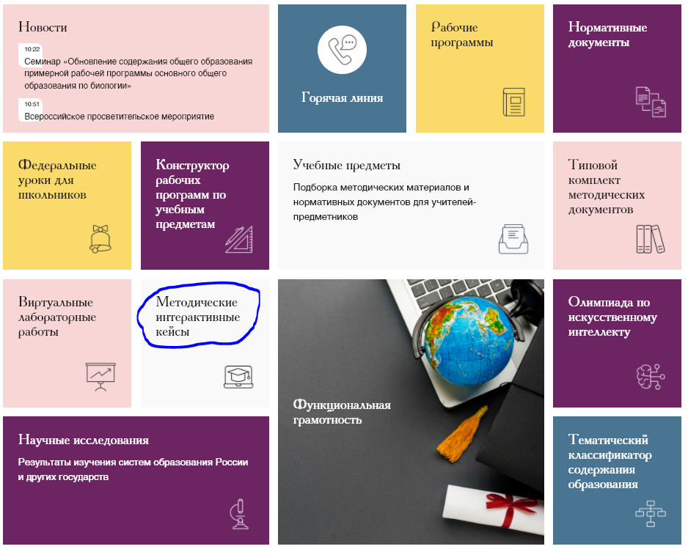
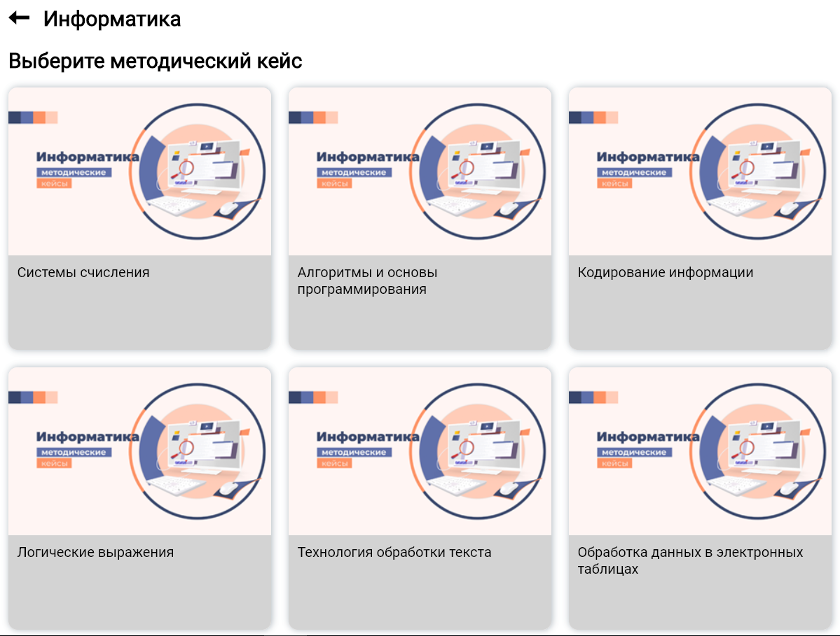
https://edsoo.ru/

Slide 20
Если в классе ребенок с ОВЗ
В пояснительной записке добавьте фразу:
Рабочая учебная программа по информатике для 7 класса составлена на основе: Федерального Государственного образовательного стандарта основного общего образования (Приказ Министерства просвещения Российской Федерации от 31.05.2021 № 287 "Об утверждении федерального государственного образовательного стандарта основного общего образования"), Примерной рабочей программы основного общего образования по предмету «Информатика», Примерной программы воспитания, с учетом распределенных по классам проверяемых требований к результатам освоения Адаптированной основной образовательной программы основного общего образования обучающихся с …
Перед таблицей «Тематическое планирование» указываем, что виды деятельности для детей с ОВЗ выделены, например, курсивом и в таблицу добавляем виды деятельности согласно планируемым результатам освоения обучающимися с ОВЗ АООП (выделяем курсивом), учитывая категорию ОВЗ.

